Slide 1
ACA0324 - Meteorologia Física I (Microfísica de Nuvens)
Micael Amore Cecchini
(sala 315, micael.cecchini@usp.br)
2º semestre 2019

Slide 2
sumário
Cap. 1 – Formação das gotas de nuvem
Cap. 2 – Crescimento de gotas por difusão de vapor
Cap. 3 – Crescimento de gotas por colisão-coalescência
Cap. 4 – Formação e crescimento de cristais de gelo
Cap. 5 – Distribuição de tamanho de hidrometeoros
Cap. 6 – Modelo de Nuvens

Slide 3
Formação das gotas de nuvem
Aula 01
Aspectos gerais
Nucleação de vapor d’água em gotas de nuvem
Aerossóis e núcleos de condensação

Slide 4
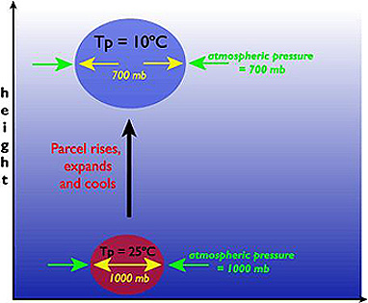
Aspectos gerais
REVISÃO:
Quando uma parcela de ar ascende na atmosfera (se desloca de um nível de pressão mais alto para outro mais baixo), ela se expande realizando um trabalho no ambiente o qual reduz sua temperatura (T_{p}) adiabaticamente (Γ_{d} = -dT/dz = -g/c_{p} = 9,8ºC/km).
Como a T_{p} decaiu, a pressão de vapor de saturação (e_{s}(T_{p})) também decai (equação de Clausius-Clapeyron). Ou seja, a quantidade de água no estado de vapor que a parcela pode reter também diminui.
A quantidade de água dentro da parcela continua a mesma, mas se e(T_{d}) > e_{s}(T_{p}), o excesso de água que a parcela não pode reter no estado de vapor irá condensar em gotículas de água, formando uma nuvem.

Slide 5
Aspectos gerais
Um exemplo prático: A retirada de ar de um garrafão por um aspirador (p↓, V=cte, T↓, e_{s}(T_{p})↓), simula a expansão da uma parcela de ar (p↓, V↑, T↓, e_{s}(T_{p})↓), em um ambiente com núcleos de condensação, formando uma nuvem.
https://youtu.be/vMOC_O6x6qs

Slide 6
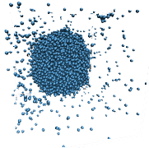
Nucleação de vapor d’água em gotas de nuvem
O processo da nucleação pode ser resumido na seguinte pergunta:
Qual é pressão de vapor ambiente necessária para que haja colisões e agregações de moléculas de água e então a formação de gotas embriônicas que estejam estáveis e continuem a existir sob uma dada pressão de vapor ambiente?
e_{s} (r)
e_{s}(∞)
p_{i}(r,σ)

Slide 7
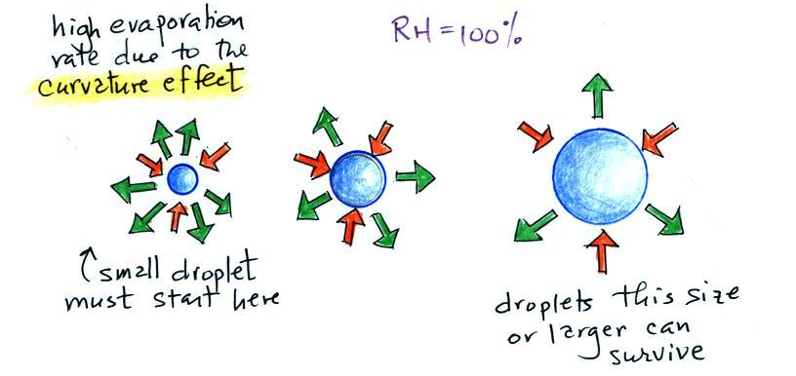
Nucleação de vapor d’água em gotas de nuvem
A gota embriônica estará estável se o seu tamanho exceder um valor crítico. Na média, as gotas maiores que um tamanho crítico crescerão (menor pressão interna), enquanto que as menores irão diminuir (maior pressão interna).
O que determina o tamanho crítico é o balanço entre as taxas opostas de crescimento e decaimento (ou seja, a pressão de vapor do ambiente e a pressão de vapor na superfície da gota). Estas taxas, dependem se a gota se forma somente por colisões de moléculas de água (nucleação homogênea) ou em contato com outro corpo (nucleação heterogênea).

Slide 8
Nucleação de vapor d’água em gotas de nuvem
Para a nucleação homogênea de água pura, a taxa de crescimento depende da pressão parcial do vapor d’água nas vizinhanças, porque isso determina a taxa a qual as moléculas de água se aglutinam na gota.
O processo de decaimento, ou seja a evaporação, depende altamente da temperatura da gota e a sua respectiva tensão superficial. As moléculas de água que “querem” se aderir à superfície da gota devem ter energia grande o suficiente para exceder a energia livre de Gibbs.
Se o equilíbrio é estabelecido entre o líquido e o vapor, as taxas de condensação e evaporação são exatamente balanceadas e a pressão de vapor é igual a do equilíbrio ou o da pressão de vapor de saturação (e = e_{s}).

Slide 9
Nucleação de vapor d’água em gotas de nuvem
A pressão de vapor de equilíbrio sobre a superfície de uma gota depende da sua curvatura (i.e., pressão interna). Quanto maior for a gotícula, ou a área superficial, menor será a pressão de vapor necessária para condensar.
Por exemplo, é possível observar a formação de gotas sobre os azulejos, espelhos e ou superfícies planas em ambientes extremamente saturados, as quais possuem um grande área superficial (plana ≡ infinita).(Aqui também tem o fato dessas superfícies também estarem mais frias)
Este processo foi derivado por William Thomson (se tornando mais tarde o Lord Kelvin) em 1870 quando tentava explicar o processo de capilaridade (ou seja, como os líquidos sobem em tubos capilares), resultando na equação de Kelvin.
Vide notas de aula

Slide 10
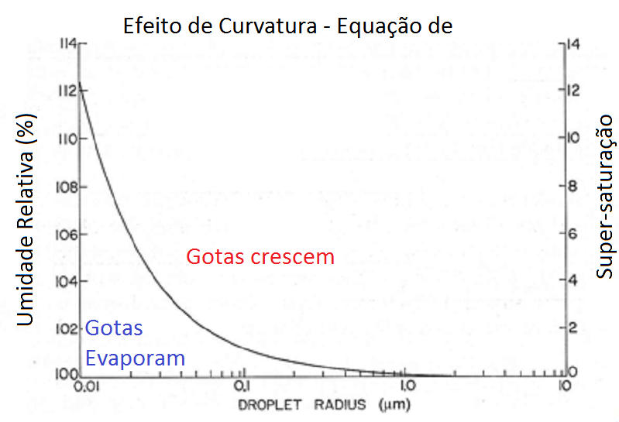
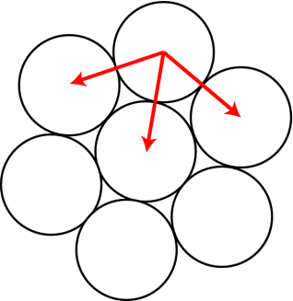
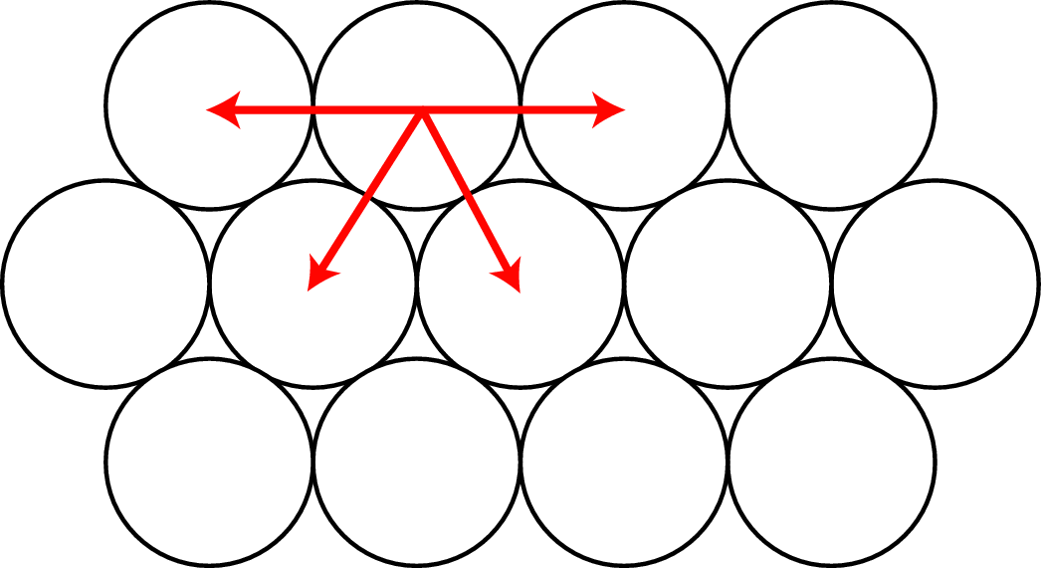
Nucleação de vapor d’água em gotas de nuvem
Logo, a equação de Kelvin descreve a pressão de vapor de equilíbrio (e_{s}) sobre a superfície de uma gota de raio r: e_{s}(r)
Note que a medida que o raio da gota diminui, a pressão de vapor necessária para o equilíbrio aumenta.
e > e_{s}(r)
(gota cresce)
e < e_{s}(r)
(gota diminui)
Superfície curva, água pura
Superfície plana, água pura
forças moleculares
moléculas de H₂0

Slide 11
$$r_{c}; {e=e}_{s}\left(r\right)$$
e

Slide 12
e > e_{s}(r)
(gota cresce)
e
e < e_{s}(r)
(gota diminue)

Slide 13
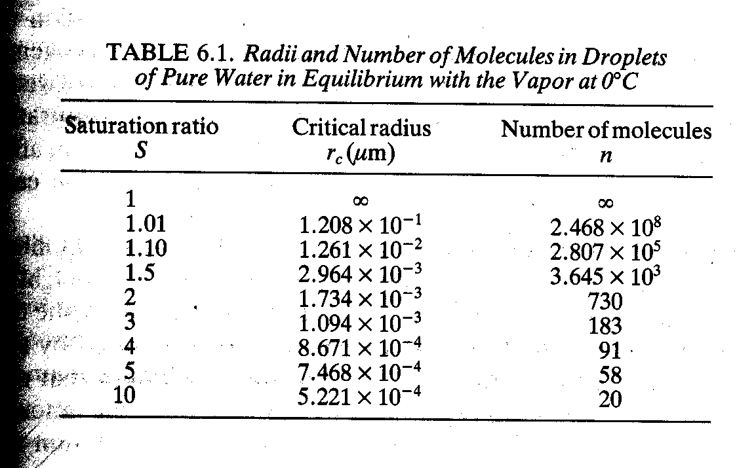
Nucleação de vapor d’água em gotas de nuvem
Para que uma gotícula de água formada a partir das colisões entre as moléculas de água fique estável, ela deve crescer a uma raio maior que r_{c}:
A tabela acima mostra que são necessárias altas S para que pequenas gotículas se tornem estáveis. Por exemplo, quando S = 1.01 (UR=101%, SS=1%), as gotas com raio menor que 0.121 μm são instáveis e tenderão a evaporar.

Slide 14
Nucleação de vapor d’água em gotas de nuvem
Em nucleação homogênea, gotas de tamanho crítico são formadas por colisões aleatórias das moléculas de água.
Se estas gotas capturam outra molécula, elas se tornam supercríticas, ou seja:
com o aumento do tamanho, e_{s}(r) diminui e a taxa de crescimento, a qual é proporcional à e – e_{s}(r), aumenta.
gotas supercríticas crescem espontaneamente.
A taxa de nucleação é simplesmente a taxa na qual as gotas supercríticas são formadas e é dado pelo produto da concentração de gotas críticas e taxa com a qual a gota crítica ganha outra molécula e se torna supercrítica.
A taxa de nucleação é simplesmente a taxa a qual as gotas super-críticas são formadas e é dado pelo produto da concentração de gotas críticas e taxa a qual a gota crítica ganha outra molécula e torna-se super-critica.

Slide 15
Nucleação de vapor d’água em gotas de nuvem
A partir da termodinâmica estatística, a taxa de nucleação por unidade de volume pode ser expressa aproximadamente por:
onde m é a massa da molécula de água, k é constante de Boltzmann, n é o número de densidade de moléculas de vapor, Z_{n} é o fator de Zeldovich ou de não equilíbrio (~10⁻² em unidade de CGS).
Substituindo r_{c}=2σ/(R_{v} ρ_{L} T lnS), temos J em função de S. Para uma dada T constante, a taxa de nucleação J cresce rapidamente de valores desprezíveis para valores extremamente grandes ao longo de variações pequenas de S.

Slide 16
Nucleação de vapor d’água em gotas de nuvem
Por convenção, uma taxa de nucleação homogênea significativa é da ordem 1 cm⁻³ s⁻¹ e é denominado de razão de saturação crítica S_{c}.
Teoria e dados experimentais mostram que S_{c} diminui com o aumento da T, e tem um valor de
4,3 (SS = 330%) a 273 K,
6,3 (SS = 530%) a 250 K,
3,5 (SS = 250%) a 290 K.
Tais valores de S não são nunca observados na atmosfera, aonde a supersaturação raramente excede 1 ou 2%.
Logo, a nucleação homogênea de água liquida a partir do vapor não é possível nas condições da atmosfera terrestre.

Slide 17
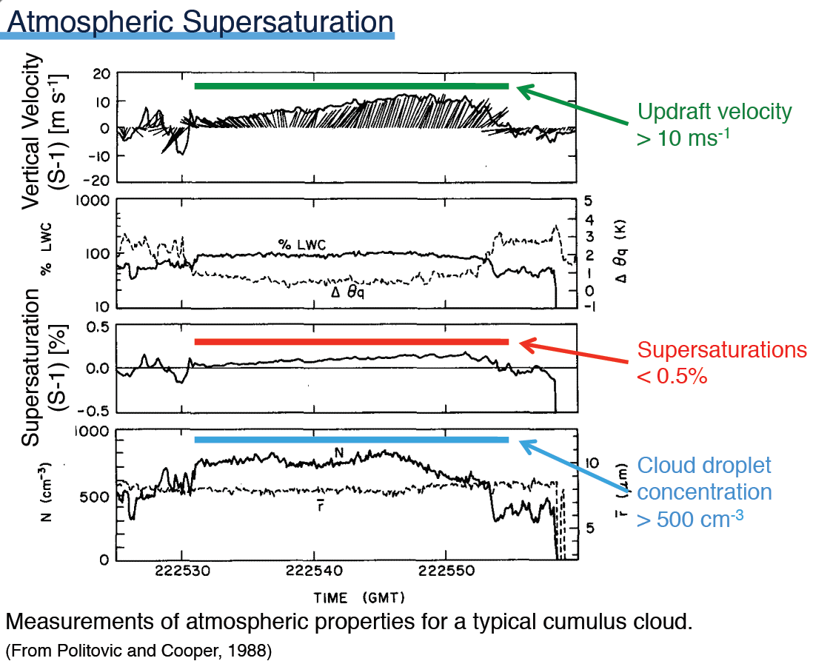
Nucleação de vapor d’água em gotas de nuvem
Exemplo de valores de S na natureza:

Slide 18
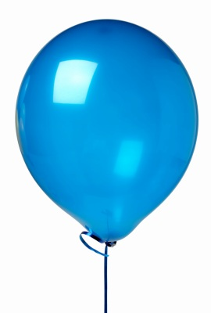
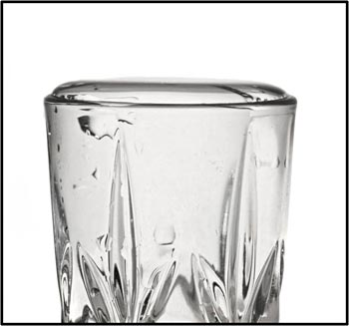
Nucleação de vapor d’água em gotas de nuvem
PARA ENTENDER MELHOR A TENSÃO SUPERFICIAL:
A tensão superficial (ou energia superficial) é uma força de tensão ou contração dada em N/m ou J/m² (energia por unidade área).
Por exemplo, a tensão superficial age como uma membrana elástica (como de um balão). Como a tensão superficial é uma força de contração, cada seção do balão está “puxando” umas às outras resistindo à mudanças na sua forma.
O que causa essas forças de tensão em uma gota de nuvem é a atração ou forças coesivas (aderentes) entre as moléculas de água.
Por exemplo, um copo cheio de água:
As moléculas no interior do copo estão sob ação de forças coesivas das moléculas vizinhas, distribuídas igualmente para todos os lados. Essas interações diminuem o estado de energia dessas moléculas (“são moléculas felizes”).
As moléculas da superfície do copo estão rodeadas por moléculas de água somente em metade da sua superfície, experimentando apenas metade das forças coesivas, deixando-as em um estado de energia maior do que as moléculas do interior do copo (“são moléculas infelizes”).

Slide 19
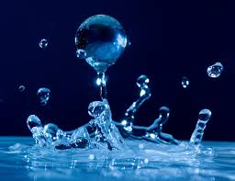
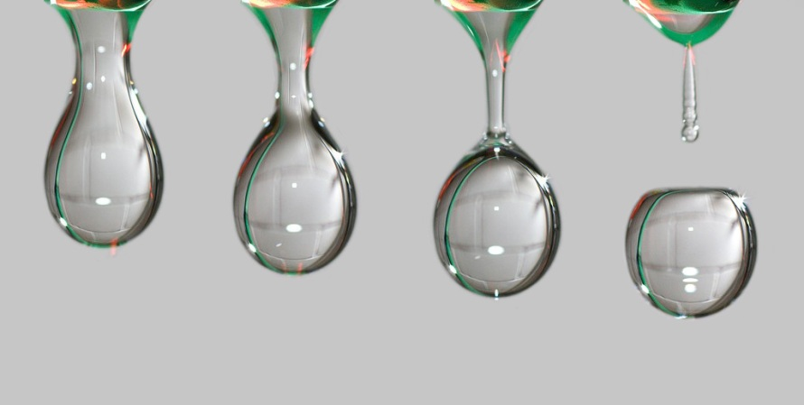
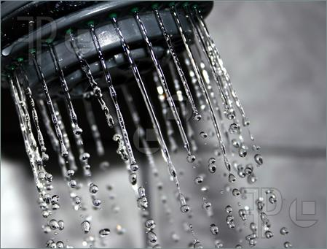
Nucleação de vapor d’água em gotas de nuvem
Afim de minimizar o número de moléculas em um estado maior de energia, os líquidos ajustam suas formas para expor o mínimo possível de área superficial, ou seja, se ajustam em esferas, como as gotículas de água.

Slide 20
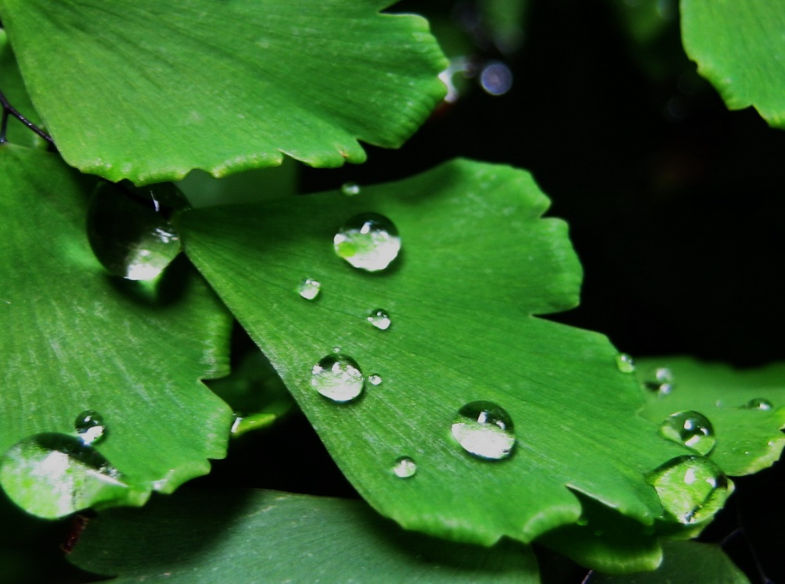
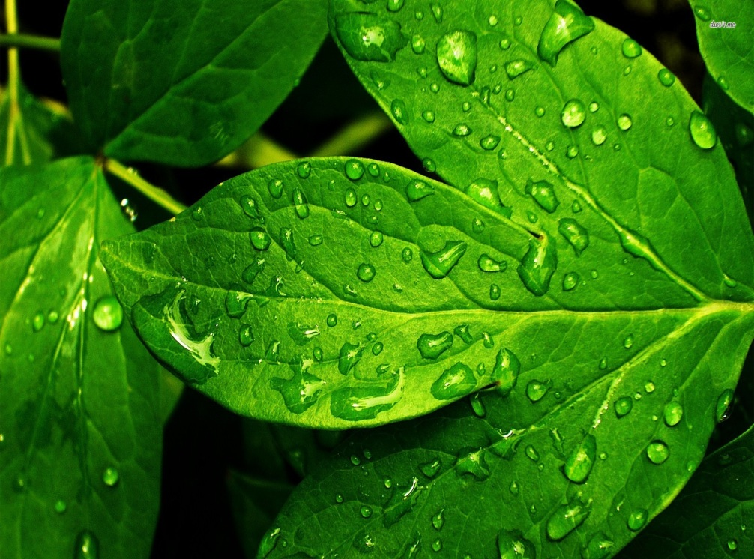
Nucleação de vapor d’água em gotas de nuvem
Quando em contato com uma superfície (ou um CCN) as gotas (ou moléculas de água) podem não interagir com superfície e rolarem ou permanecerem intactas (hidrofóbicas), podem interagir parcialmente e manterem uma parte arredondada, ou podem se esparramar completamente sobre a superfície (higroscópica).

Slide 21
REVISÃO DA AULA ANTERIOR

Slide 22
REVISÃO DA AULA ANTERIOR
Ao resfriarmos uma parcela por levantamento adiabático seco na atmosfera ela pode ficar saturada: S = e(T_{d})/e_{s}(T)>=100%
A saturação é definida como a situação de equilíbrio na qual as taxas de evaporação e condensação são iguais.
Quando a parcela estiver saturada (S = 100%), podemos ter condensação de vapor d’água em gotículas de nuvem. Porém, a condensação não ocorre na saturação (i.e., S=100%) .
10ºC
UR ≥ 100%
Expande e resfria
20ºC
30ºC

Slide 23
REVISÃO DA AULA ANTERIOR
Para o vapor d’água condensar em gotículas pequenas de água pura (nucleação homogênea), uma barreira de energia livre muito alta deve ser quebrada (energia livre de Gibbs – proporcional à tensão superficial σ da gota).
A pressão de vapor de saturação na superfície da gota e_{s}(r) de raio r deve ser grande o suficiente para superar a pressão interna da gota p_{i}(r,σ):
e_{s} (r)
e_{s}(∞)
p_{i}(r,σ)

Slide 24
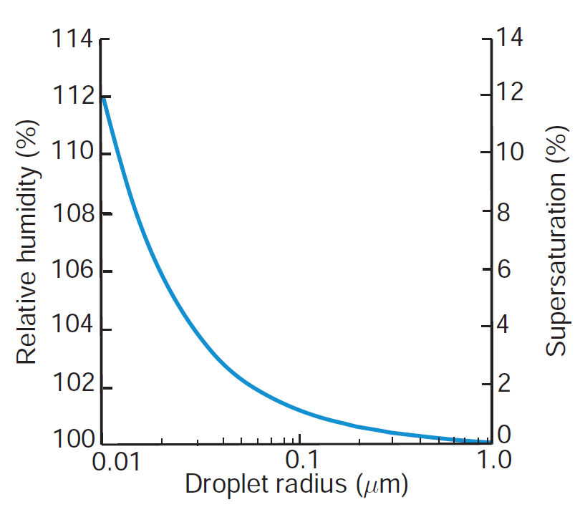
REVISÃO DA AULA ANTERIOR
A equação de Kelvin descreve a pressão de vapor necessária para que ocorra nucleação de moléculas de vapor d’água em uma gota de água pura:
e : pressão de vapor ambiente
e_{s}(r): pressão de vapor de saturação na superfície da gota de raio r
e < e_{s}(r) → evaporação (gota diminue)
e > e_{s}(r) → condensação (gota cresce)
e_{s}(r)
e > e_{s}(r)
e < e_{s}(r)
Superfície curva, água pura
Superfície plana, água pura
forças moleculares
moléculas de H₂0

Slide 25
REVISÃO DA AULA ANTERIOR
A equação de Kelvin descreve a pressão de vapor necessária para que ocorra nucleação de moléculas de vapor d’água em uma gota de água pura:
O raio crítico r_{c}: que a gota deve ter para que esteja em equilíbrio com o ambiente pode ser descrito então em função da razão de saturação do ambiente na superfície da gota:
(supersaturação = SS = (S-1) x 100% )
e_{s}(r)
e > e_{s}(r)
e < e_{s}(r)
Superfície curva, água pura
Superfície plana, água pura
forças moleculares
moléculas de H₂0

Slide 26
REVISÃO DA AULA ANTERIOR
A equação de Kelvin descreve a pressão de vapor necessária para que ocorra nucleação de moléculas de vapor d’água em uma gota de água pura:
Logo, a expressão de r_{c} nos dá, o raio na qual uma gota está em equilíbrio* com o ambiente a uma determinada pressão de vapor (e) (ou uma determinada S).
Analogamente:
r < r_{c} → evaporação (gota diminue)
r > r_{c} → condensação (gota cresce)
(*) o equilíbrio é instável pois se a gota começar a crescer por condensação ela continuará indefinidamente, e se a gota começar a evaporar ela continuará a evaporar (assumindo que S permaneça constante).
e_{s}(r)
e > e_{s}(r)
e < e_{s}(r)
Superfície curva, água pura
Superfície plana, água pura
forças moleculares
moléculas de H₂0

Slide 27
REVISÃO DA A ULA ANTERIOR
A taxa de nucleação de moléculas de água por unidade de volume pode ser expressa aproximadamente por:
, onde
Taxa de nucleação homogênea significativa ~1 cm⁻³ s⁻¹:
S = 4,3 (330%) a 273 K,
S = 6,3 (530%) a 250 K,
S = 3,5 (250%) a 290 K.
Tais valores de S não são nunca observados na atmosfera, aonde a supersaturação raramente excede 1 ou 2% (e média é 0,5%).
Logo, a nucleação homogênea de água liquida a partir do vapor não é possível nas condições da atmosfera terrestre.

Slide 28
REVISÃO DA AULA ANTERIOR
Exemplo de valores de S na natureza:

Slide 29
FIM DA
REVISÃO DA AULA ANTERIOR

Slide 30
Nucleação de vapor d’água em gotas de nuvem
Quando uma gotícula de água entra em contato com a superfície, ela toma a forma de uma calota esférica.
Todos os líquidos possuem energia superficial (γ):
Uma superfície pode ser entendida como uma interface entre duas fases.
Quando falamos da energia superficial de um líquido, estamos falando da energia superficial entre o líquido e o ar (γ_{lv}). Da mesma forma, temos a energia superficial entre o sólido e o ar (γ_{sv}) e o sólido e o líquido (γ_{sl}).
O ângulo de contato entre γ_{lv} e γ_{sl} é denominado ângulo de equilíbrio (θ_{E}).
O balanço das forças na linha de contato da gota com a superfície na direção x é dada por:
Relação de Young:
ângulo de contato da gota líquida com a superfície está relacionada com todas as energias superficiais.

Slide 31
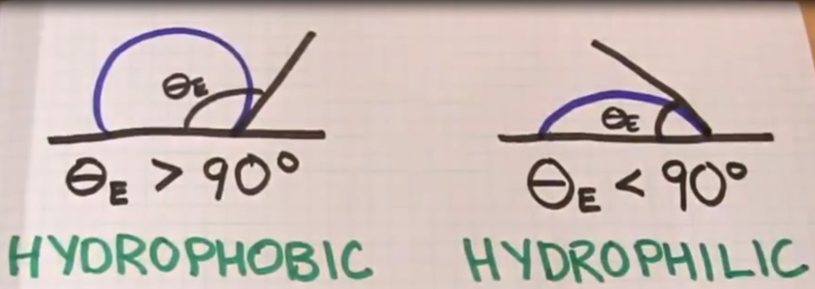
Nucleação de vapor d’água em gotas de nuvem
Se θ_{E} > 90º a superfície é hidrofóbica
Se θ_{E} < 90º a superfície é hidrofílica (ou higroscópica)
Se θ_{E} > 150º a superfície é super-hidrofóbica
Se θ_{E} < 5º a superfície é super-hidrofílica

Slide 32
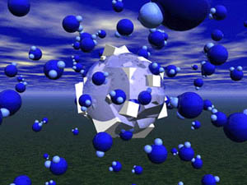
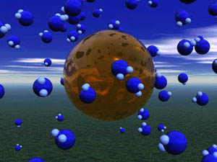
Nucleação de vapor d’água em gotas de nuvem
A mesma analogia é válida para um núcleo de condensação.
O que determina uma superfície/núcleo ser hidrofóbico ou hidrofílico é:
Química da superfície/núcleo: a química determinará a energia da superfície. Superfície com baixa energia são hidrofóbicas e superfícies com alta energia são hidrofílicas.
Rugosidade da superfície: aumenta a hidrofobia em superfícies hidrofóbicas e aumenta a hidrofilia em superfícies hidrofílicas.
hidrofílico
hidrofóbico
i.e, sal (NaCl)
i.e, óleos, teflon
Referência: https://www.youtube.com/watch?v=PPJ0Khs7uWs
Fim da 2ª aula

Slide 33
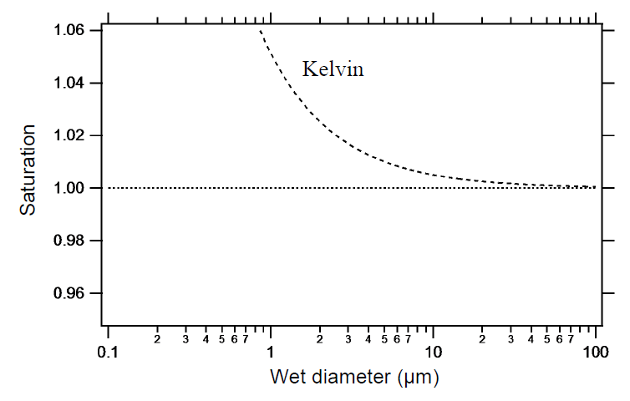
Nucleação de vapor d’água em gotas de nuvem
Equação de Köhler:
Efeito da curvatura (Kelvin)
Saturação
Diâmetro da gota (μm)

Slide 34
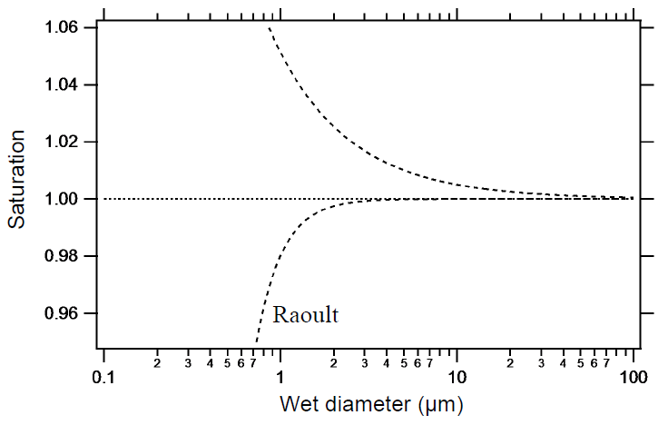
Nucleação de vapor d’água em gotas de nuvem
Equação de Köhler:
Efeito da curvatura (Kelvin)
Saturação
Efeito do soluto (Raoult)
Diâmetro da gota (μm)

Slide 35
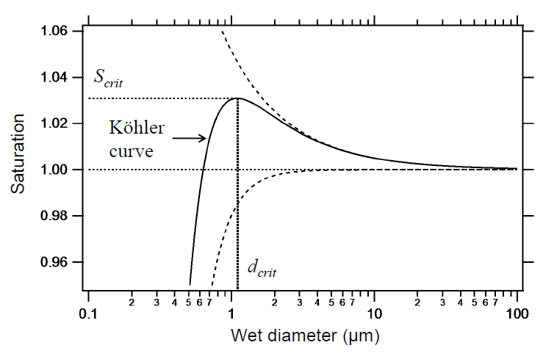
Nucleação de vapor d’água em gotas de nuvem
Equação de Köhler:
Efeito da curvatura (Kelvin)
Equação
de
Köhler
Saturação
Efeito do soluto (Raoult)
Diâmetro da gota (μm)

Slide 36
Nucleação de vapor d’água em gotas de nuvem
A equação de Köhler mostra que:
o efeito do soluto domina quando a gota é muito pequena
uma solução em forma de gotícula está em equilíbrio com o vapor à umidades relativas menores que 100%
após o equilíbrio, se a UR aumentar só um pouco, a gotícula irá crescer até atingir o equilíbrio novamente (ou seja, até a UR atingir o valor de e’(r) de equilíbrio novamente)
Efeito da curvatura (Kelvin)
Equação
de
Köhler
Equação
de
Köhler
Saturação
Efeito do soluto (Raoult)
Diâmetro da gota (μm)

Slide 37
Nucleação de vapor d’água em gotas de nuvem
O raio crítico (r_{c}) e a saturação crítica (S_{c}) representam o máximo da equação de Köhler. Então basta derivarmos a equação de Köhler em relação ao raio, igualá-la à zero e temos que:
Até ser atingido o ponto onde S= S_{c}, a S tem que ser aumentada para a gotícula crescer. Mas se a umidade exceder só um pouco S_{c} , permitindo a gota crescer acima de r_{c}, sua saturação de equilíbrio (e_{s} /e_{soo}) decai para valores abaixo de S_{c}.. Consequentemente, o vapor irá condensar na gotícula e continuará a crescer sem a necessidade de aumentar S. No exemplo da figura, S_{c} = 1,03 (ou 3% de supersaturação) e r_{c} ~ 1 μm.
S_{c}
Saturação
r_{c}
Diâmetro da gota (μm)
Vide notas de aula

Slide 38
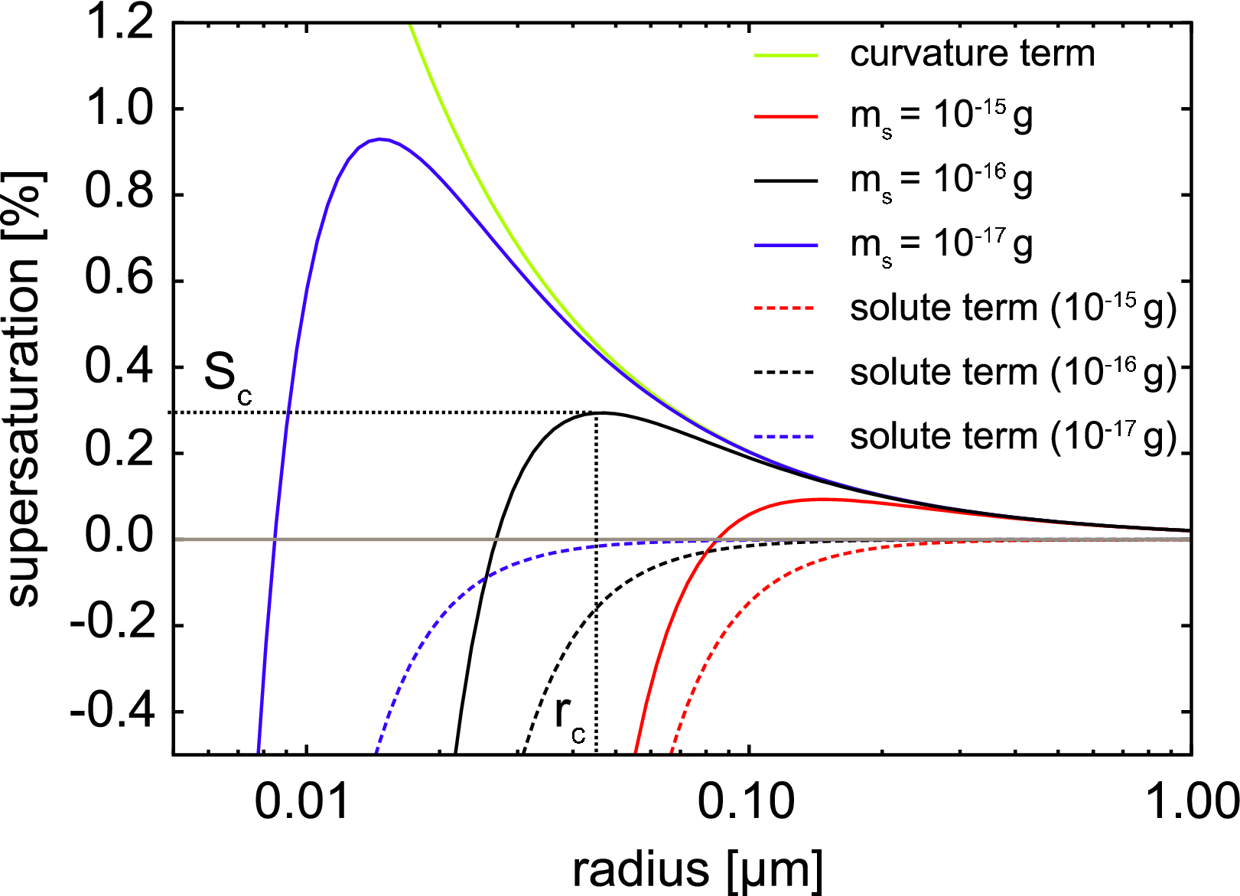
Nucleação de vapor d’água em gotas de nuvem
Exemplo para vários valores de quantidade de soluto (m_{s}) de NaCl:
Quanto maior m_{s} menor é a S_{c} necessária para uma gotícula crescer sem a necessidade de aumentar a S ambiente.

Slide 39
Nucleação de vapor d’água em gotas de nuvem
Exemplo para vários valores de quantidade de soluto (m_{s}) de NaCl:
considere o ambiente com SS = 0.05% e constante, e três gotículas ❶ ❷❸, com m_{s} diferentes crescendo neste ambiente.
❶: m_{s} = 10⁻¹⁷g, r_{c} =0,012μm
❷: m_{s} = 10⁻¹⁶g, r_{c} =0,043μm
❸: m_{s} = 10⁻¹⁵g, r_{c} =0,11μm
Se a SS permanecer constante, as três gotículas irão crescer até o tamanho:
❶: r =0,0081 μm
❷: r =0,026 μm
❸: r =0,088 μm
e permanecerão deste tamanho enquanto SS não mudar.
SS = 0.05%
❷
❸
❶
r=0,0081μm
r=0,026μm
r=0,088μm
❶
❷
❸
r=0,0080μm
r=0,024μm
r=0,070μm
❶
r=0,0079μm
❷
r=0,021μm
❸
r=0,055μm
r_{c}=0,012μm
r_{c}=0,043μm
r_{c}=0,11μm

Slide 40
Nucleação de vapor d’água em gotas de nuvem
Exemplo para vários valores de quantidade de soluto (m_{s}) de NaCl:
considere o ambiente com SS = 0.05% e constante, e três gotículas ❶ ❷❸, com m_{s} diferentes crescendo neste ambiente.
❶: m_{s} = 10⁻¹⁷g, r_{c} =0,012μm
❷: m_{s} = 10⁻¹⁶g, r_{c} =0,043μm
❸: m_{s} = 10⁻¹⁵g, r_{c} =0,11μm
Se a SS permanecer constante, as três gotículas irão crescer até o tamanho:
❶: r =0,0081 μm
❷: r =0,026 μm
❸: r =0,088 μm
e permanecerão deste tamanho enquanto SS não mudar.
Se a SS diminuir para SS=-0.15%, as gotas evaporarão até o tamanho:
❶: r =0,0080 μm
❷: r =0,024 μm
❸: r =0,055 μm
SS = 0.05%
SS = -0.15%
❷
❸
❶
r=0,0080μm
r=0,024μm
r=0,070μm
❶
r=0,0079μm
❷
r=0,021μm
❸
r=0,055μm
r_{c}=0,012μm
r_{c}=0,043μm
r_{c}=0,11μm

Slide 41
Nucleação de vapor d’água em gotas de nuvem
Exemplo para vários valores de quantidade de soluto (m_{s}) de NaCl:
Agora, com o ambiente SS = 0.5% constante (10x mais), e três gotículas ❶ ❷❸, com m_{s} diferentes crescendo neste ambiente.
❶: m_{s} = 10⁻¹⁷g, r_{c} =0,012μm
❷: m_{s} = 10⁻¹⁶g, r_{c} =0,043μm
❸: m_{s} = 10⁻¹⁵g, r_{c} =0,11μm
Se a SS permanecer constante, as três gotículas irão crescer até o tamanho:
❶: r =0,0085 μm
❷: r =0,030 μm
❸: r > r_{c} !!!
e ❶ e ❷ permanecerão deste tamanho enquanto SS não mudar, enquanto que ❸ continuará crescendo.
SS = 0.5%
❷
❶
❸
r=0,0085μm
r=0,03μm
r = >r_{c} !!!
❶
❷
❸
r=0,0081μm
r=0,026μm
r=0,088μm
❶
❷
❸
r=0,0080μm
r=0,024μm
r=0,070μm
❶
r=0,0079μm
❷
r=0,021μm
❸
r=0,055μm
r_{c}=0,012μm
r_{c}=0,043μm
r_{c}=0,11μm

Slide 42
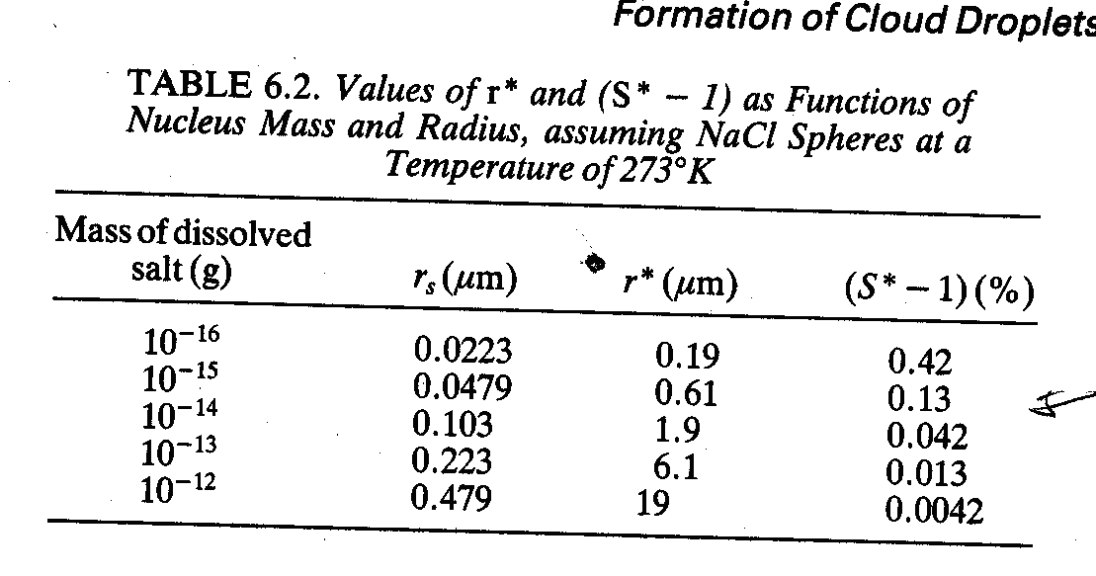
Nucleação de vapor d’água em gotas de nuvem

Slide 43
Nucleação de vapor d’água em gotas de nuvem
Um núcleo de condensação é dito ativo quando a gotícula ao seu redor atingir o raio crítico (r_{c}).
Uma vez que a gotícula atingir esse tamanho, ela irá continuar a crescer indefinidamente se a S ambiente se manter em um valor acima da curva de equilíbrio da equação de Köhler.
Em nuvens reais, o crescimento não continua indefinidamente, porque várias gotículas estão presentes, as quais competem pelo vapor disponível, tendendo a reduzir a S uma vez que a condensação se torna mais rápida do que a produção de S.
PERGUNTA: Como ”produzimos” a saturação S?

Slide 44
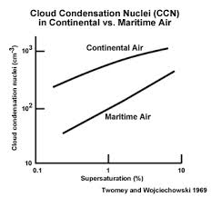
Aerossóis e núcleos de condensação
Os núcleos ativados geralmente podem ser aproximados por uma relação de potência da forma:
onde s = (S-1) x 100% é a supersaturação em porcentagem, N_{c} = número de núcleos ativados por unidade de volume a supersaturações menores do que s, e C e k são parâmetros que dependem do tipo de massa de ar.
Valores típicos de C e k são:
Marítimo: C = 30 à 300 cm⁻³, k = 0,3 a 1,0
Continental: C = 300 a 3000 cm⁻³, k =0,2 a 2,0
Massas de ar continental possuem um número
maior de aerossóis (porém de tamanhos
menores) do que as massas marítimas,
nucleando um número maior de CCNs.

Slide 45
Aerossóis e núcleos de condensação
Apesar das câmaras de nuvem medirem a quantidade de CCN para supersaturações de mais de 3%, tipicamente em uma nuvem real a supersaturação raramente chega a 1%.
Assumindo um espectro ativo da forma , Twomey (1959) mostrou que a concentração de gotículas N formadas em uma corrente ascendente de velocidade U pode ser expressa em termos de U, C e k. Para k entre 0,4 e 1,0, o resultado encontrado por esse autor pode ser aproximado por:
onde N é em cm⁻³ e U em cm s⁻¹.
Towmey também obteve uma expressão para o pico de supersaturação s_{max} da corrente ascendente, que pode ser aproximada por:

Slide 46
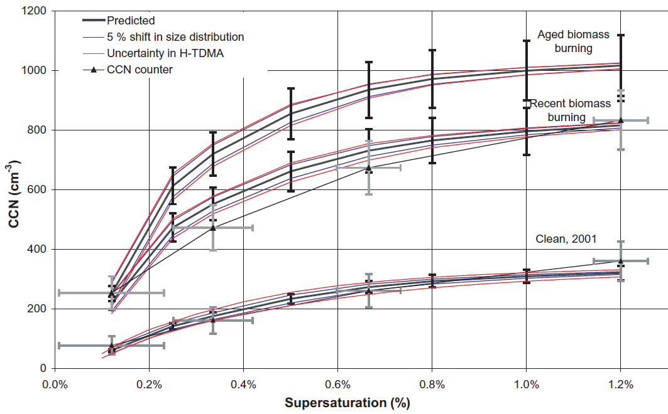
Aerossóis e núcleos de condensação
Valores para a Amazônia:
PERGUNTA: O que vocês podem concluir sobre o número de gotículas nucleadas em massas de ar limpas e com queima de biomassa na Amazônia?
Massas de ar com queima de biomassa
(ar poluído)
Massas de ar limpas
Rissler et al. (2004) ACP

Slide 47
Nucleação de vapor d’água em gotas de nuvem
Exercícios em sala de aula (para entregar):
Calcule a supersaturação crítica de um CCN de cloreto de sódio [NaCl] com diâmetro de 0,08 μm.
Calcule a supersaturação crítica de um CCN de sulfato de amônia [(NH₄)₂SO₄] com diâmetro de 0,08 μm.
Baseado nos exercícios acima, verifique qual CCN (cloreto de sódio ou sulfato de amônia) é mais eficiente para a nucleação de gotículas de nuvens. Justifique os seus resultados.
Dados:
Considere o CCN uma esfera em um ambiente com T = 25ºC.
Densidade do sulfato de amônia = 1,760 g/cm³, massa molar = 132,14 g/mol
Densidade do cloreto de sódio = 2,165 g/cm³, massa molar = 58,44 g/mol
Tensão superficial σ = 7,5x10⁻² N/m
(prestem atenção nas unidades!)
M_{a} = massa molar da água (18,02 g/mol)
M_{s} = massa molar do soluto
m_{s} = massa do soluto
ρ_{L} = Densidade da água (~1000 kg/m³)
R_{v} = constante universal do vapor
R_{v} = 461 J/kgK
Fim da 3ª aula

Slide 48
REFERÊNCIAS
Capítulo 6 - Rogers, R. R. e M. K. Yau (1989): A short course in cloud physics. Third edition. Oxford, UK.. 290 p.p.
Capítulo 6 - Wallace, J. M. e P. V. Hobbs (2006): Atmospheric Science. Second edition. Academic Press. 504 p.p.
Tensão superficial:
https://www.youtube.com/watch?v=PPJ0Khs7uWs
(Recomendo a leitura das referências acima!)

